Slide 1

Solution Fonctionnelle et Technique OC Pizza
IT Consulting & Development
Par
Lavanya Mouhamadouvahap

Slide 2
Rappel: Le contexte
Créé par Lola et Franck
Jeune groupe de pizzeria en plein essor
Spécialisé dans les pizzas livrées ou à emporter
Déjà 5 points de vente et +3 points à ouvrir d’ici 6 mois

Slide 3

Rappel: Les besoins
Objectifs
Gestion centralisée de toutes les pizzerias
Gestion des commandes plus efficace (réception, préparation, livraison)
Besoins
Suivi en temps réel d’une commande
Suivi en temps réel du stock d’ingrédients
Site internet :
Une prise de commande en ligne
Paiement en ligne ou à la livraison
Annulation possible de la commande
Accès aux recettes de pizzas
Prévenir en live une livraison effectuée.

Slide 4
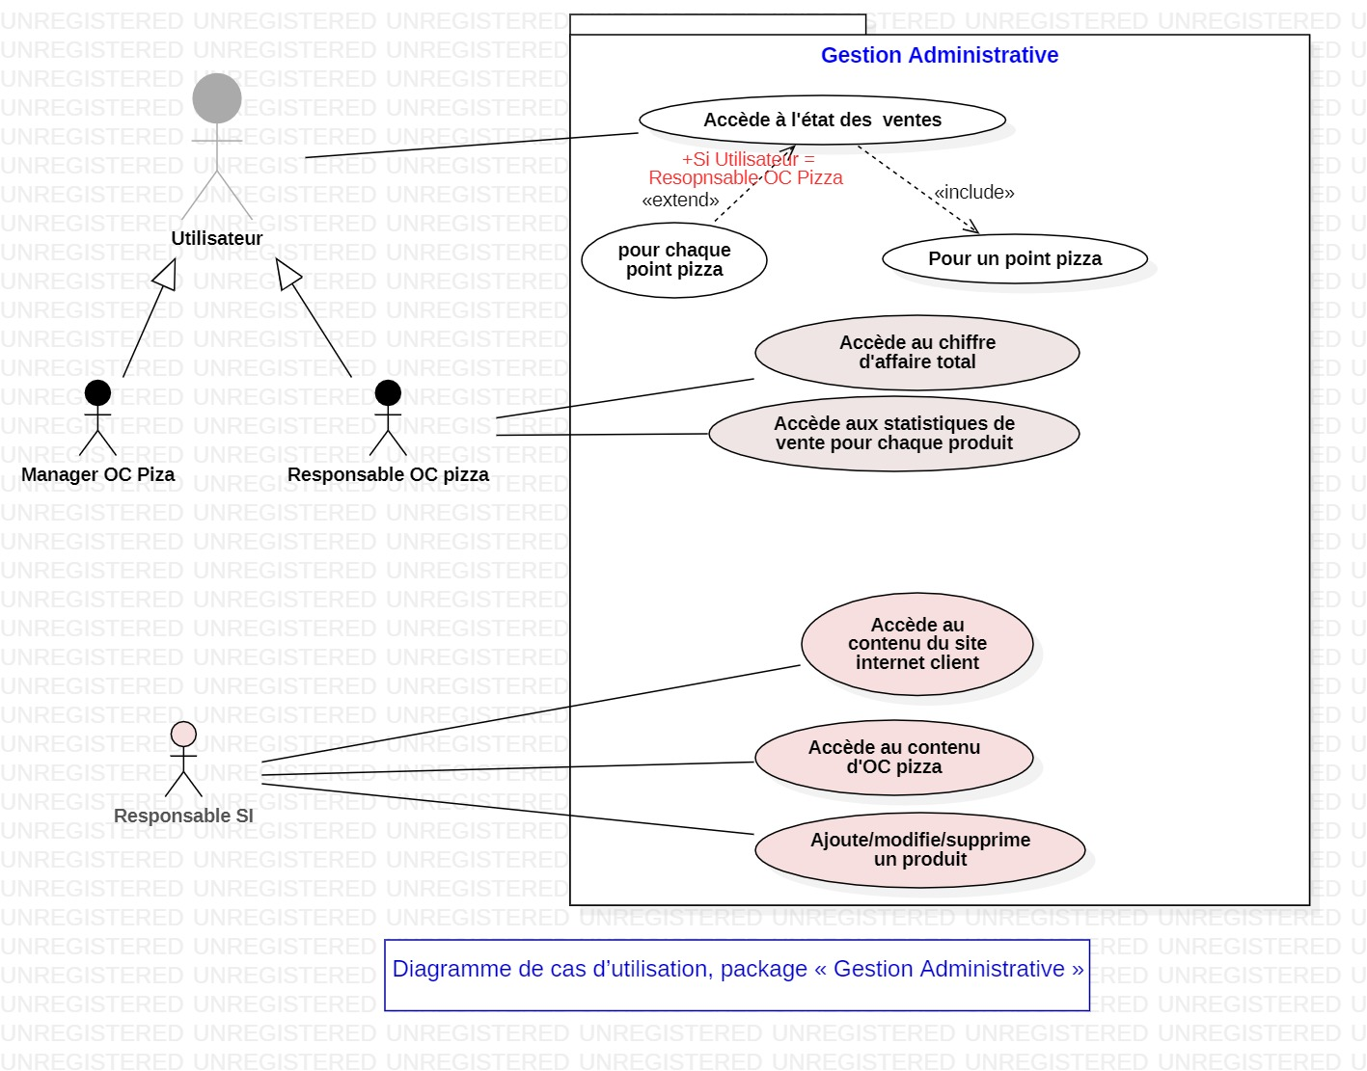
Solution fonctionnelle (1)
Objectif: Gestion centralisée de toutes les pizzerias

Slide 5
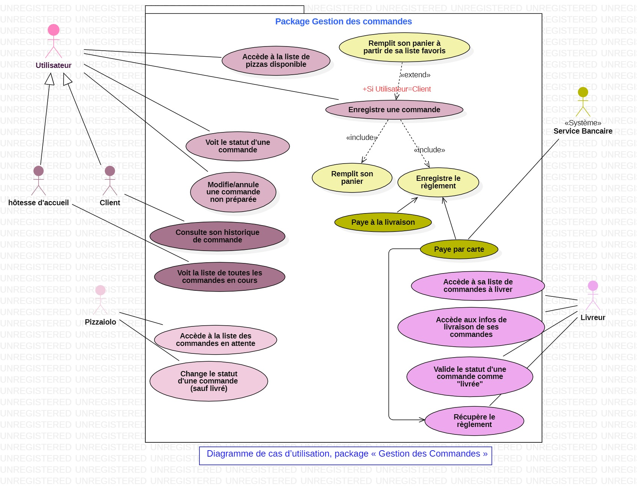
Objectif: Gestion des commandes plus efficace

Slide 6




Solution technique (1)
2 choix de développement de l’application
2 choix de frameworks

Slide 7







Solution technique (2)
interface graphique/IHM:
Base de donnée :
Paiement:
Géolocalisation:

Slide 8
2 interfaces: Interface Client/Interface boutique
L’interface Client: Site de vente en ligne
L’interface boutique: Pour le Responsable d’OC pizza et ses employés
Accès aux données/fonctionnalités personnalisées
Fonctionnalités identiques mais données différentes
Les Responsables : Accès à toutes les données

Slide 9
Impacts(1)
Objectif: Gestion centralisée de toutes les pizzerias
Une vision globale et comparative entre chaque point de vente.
Suivi des pertes/mauvaise gestion (rupture) → succès/échec de vente?

Slide 10
Impacts(2)
Objectif: Gestion des commandes plus efficace
Facilitation des Interactions/actions coordonnées:
- Optimisation du traitement des commandes
- Réduction de la durée du cycle de vie d’une commande
- Suivi en temps réel d’une commande avec mise en jour de son statut

Slide 11



Impacts(3)
Meilleur gestion d’OC Pizza
Service efficace
Satisfaction du client
Rentabilité/essor

Slide 12
Merci!

